Slide 1
Unity İle 2D Kule Savunma
Yazılım Mühendisliği Güncel Konulsr
İkbal Külahcıoğlu
180541010

Slide 2
Bitiş
Kullanıcı kazanınca krallığı kurtardın yazısı çıkar.

Slide 3
Savun yada kaybet!
Oyunumuz kala koruma oyunu yol üstünden geçen düşmanın yolu tamamlamasını engellemek için yol üzerine stratejik olarak seçtiğimiz silahları yerleştirerek düşmanı engellemeye çalışıyoruz.

Slide 4
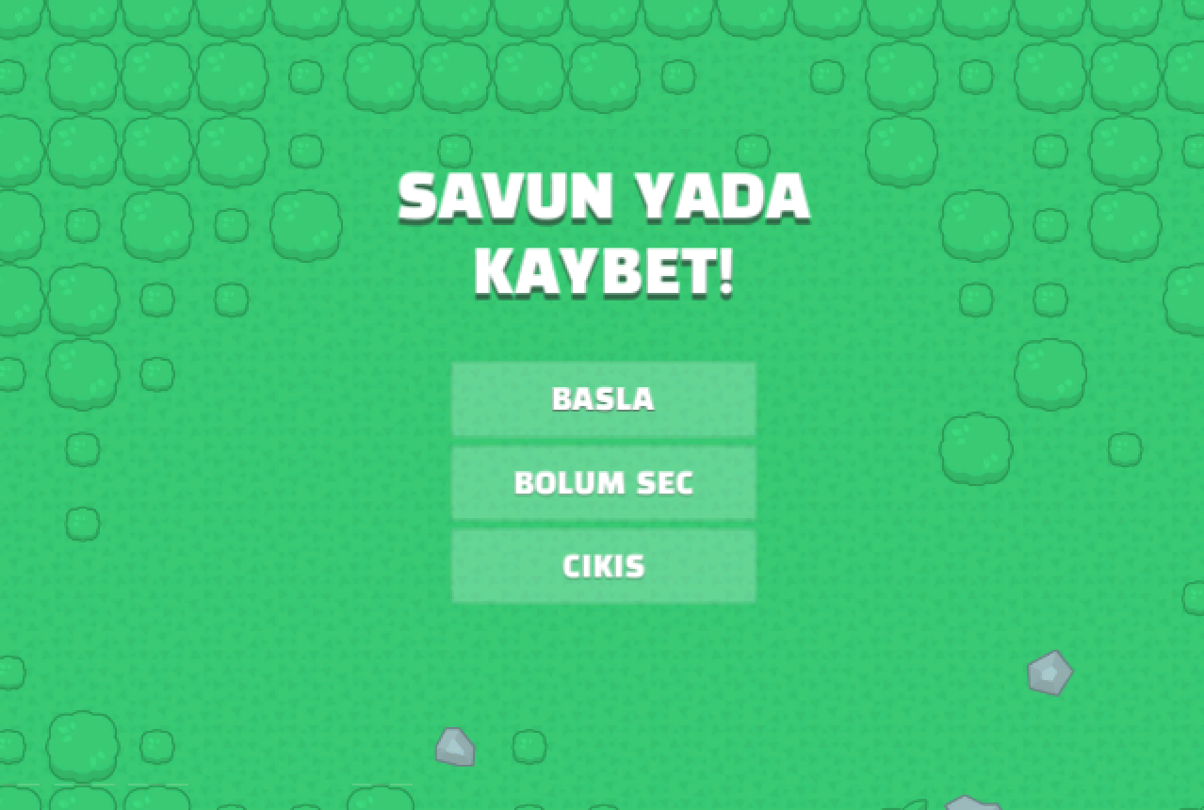
BAŞLANGIÇ EKRANI
Kullanıcı oyuna ilk girdiğinde üç buton seçeneği vardır bunlardan birini seçerek oyuna devam eder.

Slide 5
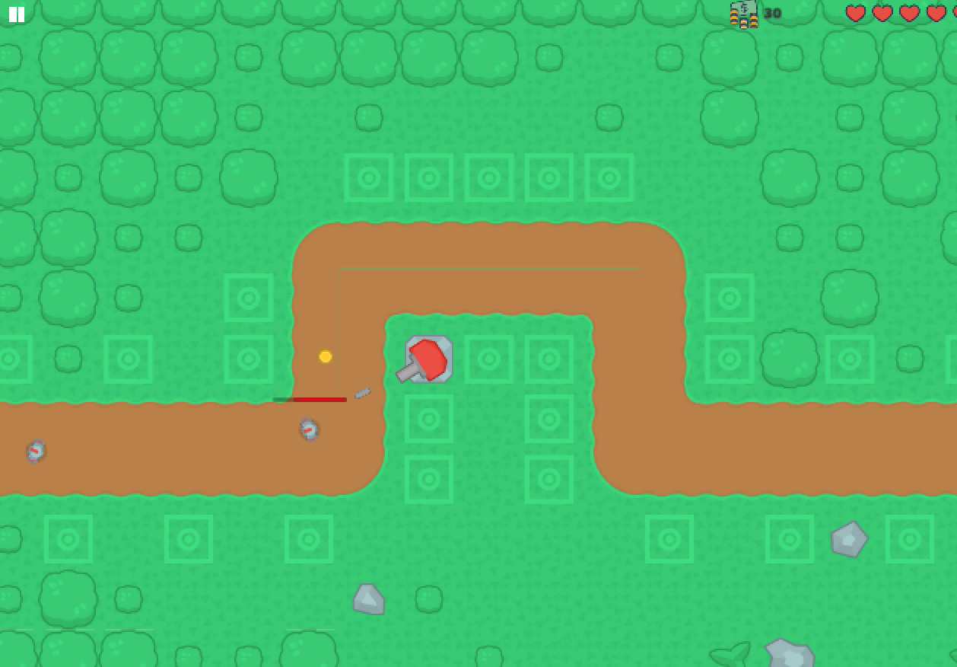
Başla butonu
Oyuncu başla butonunu seçtiğinde oyuna başlar.
Oyunda kare olarak belirtilen yerler kullanıcının silahlarını yerleştirebileceği yerlerdir.

Slide 6


Can ve para
Oyunun sağ üst köşesinde oyuncunun canını yanı oynama hakkını gösteren kalp semboller bulunmaktadır.
Hemen onun yanında oyuncunun parasını gösteren sembol bulunmaktadır. Oyuncuya belirli bir miktar para vermektedir.

Slide 7
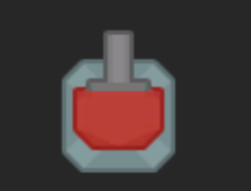
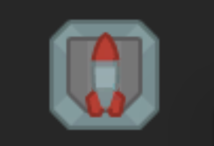
Yeşil kareler halinde belirtilen yerlere parası ile farklı para değerindeki silahları stratejik olarak yerleştirerek oyuncu düşmanı yenmeye çalışır
Tank ve füze olmak üzere iki seçenek bulunmaktadır.

Slide 8
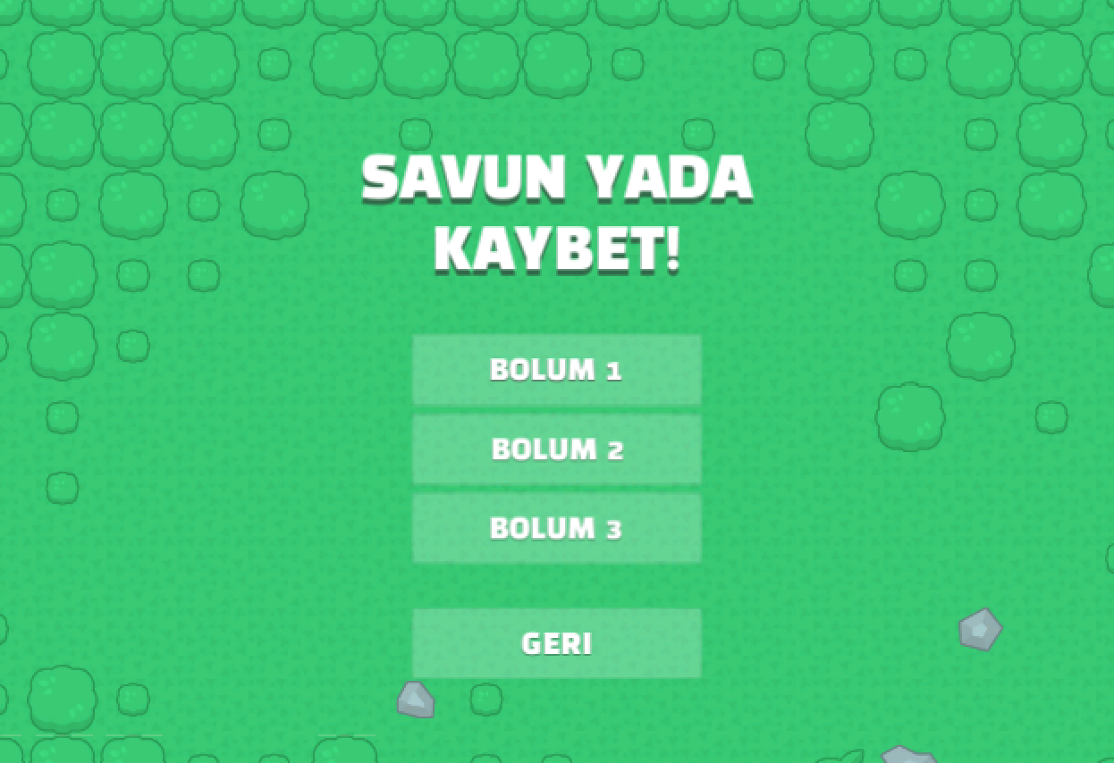
Bölüm seç
Bölüm seçme butonuna tıklayınca seçilecek bölümler gelir.
Geri tuşuyla ana menüye dönülebilir.

Slide 9
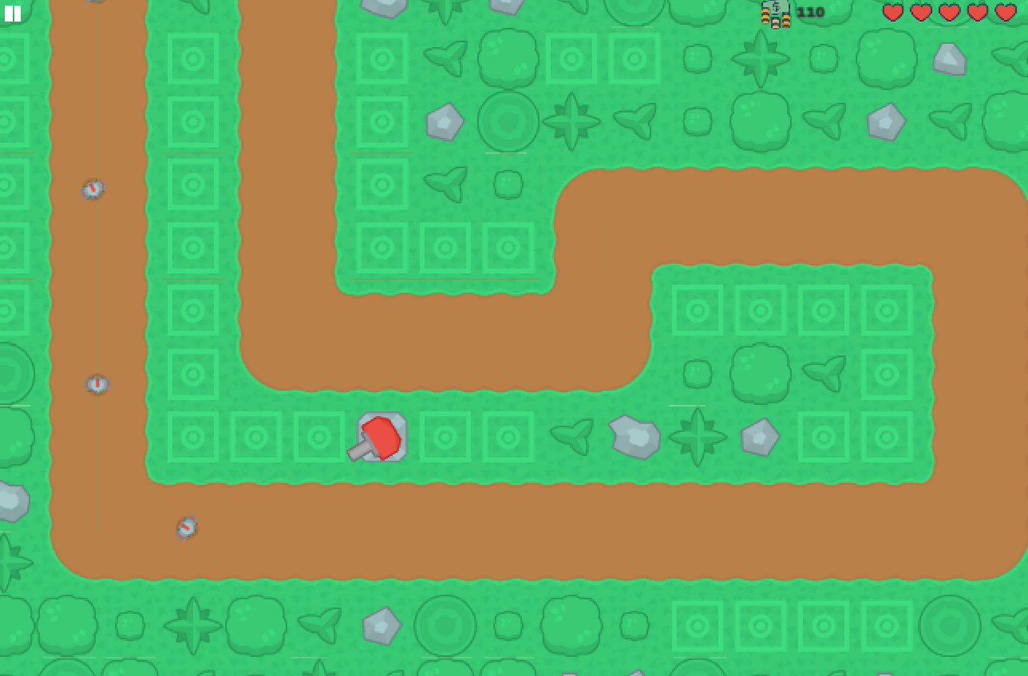
Bölüm 2
Değişik bölümlerde değişen yollara göre strateji izleyerek bölüm geçilmeye çalışılır.

Slide 10
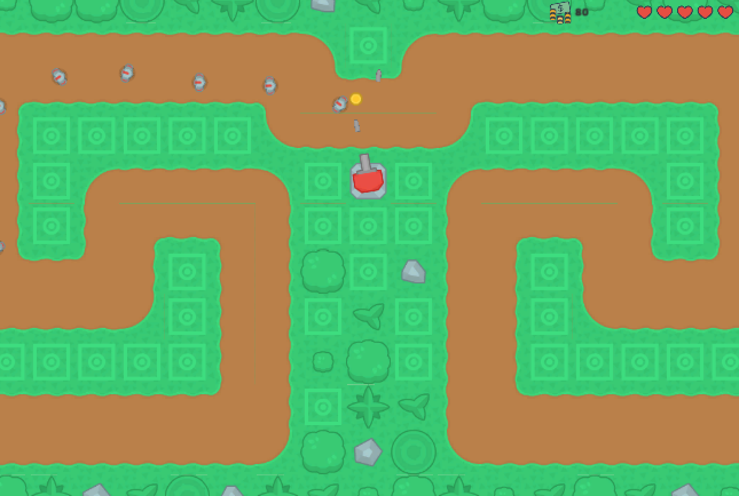
Bölüm 3
Yol üstündeki düşmanların rotası hep değişir ve konumlandırılan silahın yerine göre strateji izlenir.

